Slide 1
Проект (третій рівень) «Проектування та реалізація Web-порталу»
Підготували студенти 3 курсу групи КН-19
Недолуженко Вадим
(Scram-мастер, програміст)
Махно Андрій(програміст)
Пахолка Михайло(програміст)

Slide 2
Зміст
Аналіз предметної області
Постановка задачі
Use case Diagram
ER-diagram
UI-дизайн
sql-запит
Package diagram
Висновок
1

Slide 3


Аналіз предметної області
Актуальність теми обумовлена необхідністю дізнатися навчальний план для студентів та вчителів коледжу. Складання «Навчального плану» є великим за обсягом даних і його автоматизація є важливим пунктом в освітніх закладах масового навчання. Після автоматизації «Навчального плану» всі користувачі можуть побачити план своєї та інших груп.
Метою проектної роботи було підняти навички в областях програмування та баз даних, а саме ASP.NET MVC, MySQL, Java. Кінцевим результатом роботи була робоча локальна модель сайту. В якому була реалізована база даних з великою кількістю таблиць. Під кінець ми би хотіли зробити більш кращий дизайн, багаторівневу авторизацію та конкретизування таблиць.
2

Slide 4
Постановка задачі
Створення вибірки даних та самої бази
Заповнення бази даних
Створення ключів та зв’язків між таблицями
Підключення бази до проекту
Створення та заповнення контролерів
Створення та заповнення уявлення (view)
Підключення скриптів(JavaScript, bootstrap,…)
Створення дизайну проекта
3

Slide 5
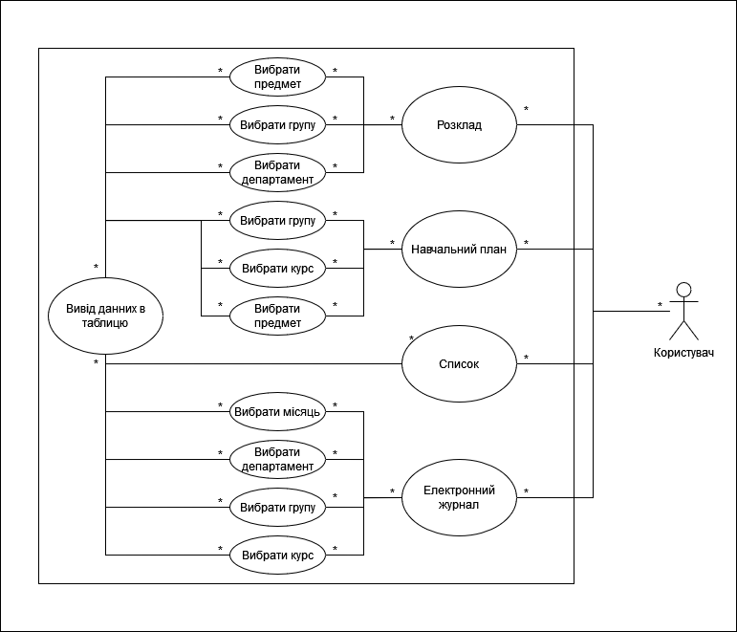
Use case diagram
Користувач може вибрати будь яку вкладку.
Користувач може вибрати яку групу йому вибрати, який департамент чи курс.
4

Slide 6
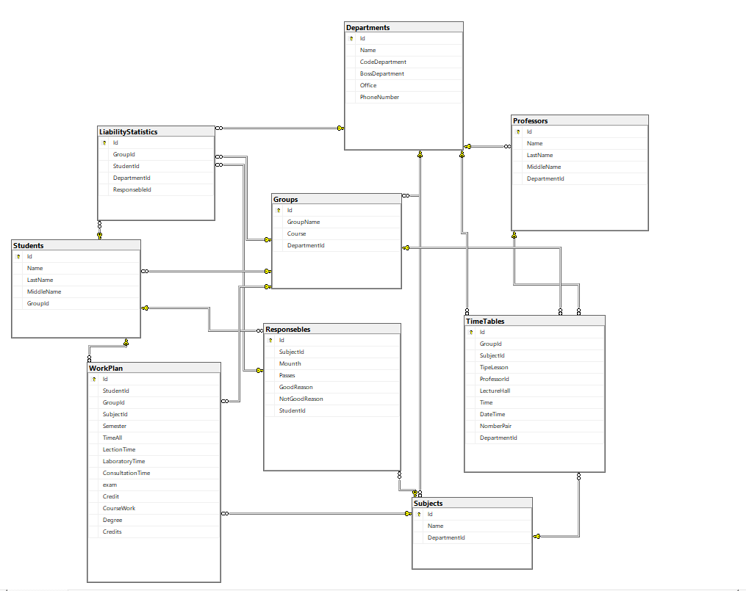
eR-diagram
Діаграма складається з:
Студенти
Групи
Кафедри
Викладачі
Журнал пропусків
Навчальний план
Розклад
Електронний журнал
Курси
Предмети
5

Slide 7
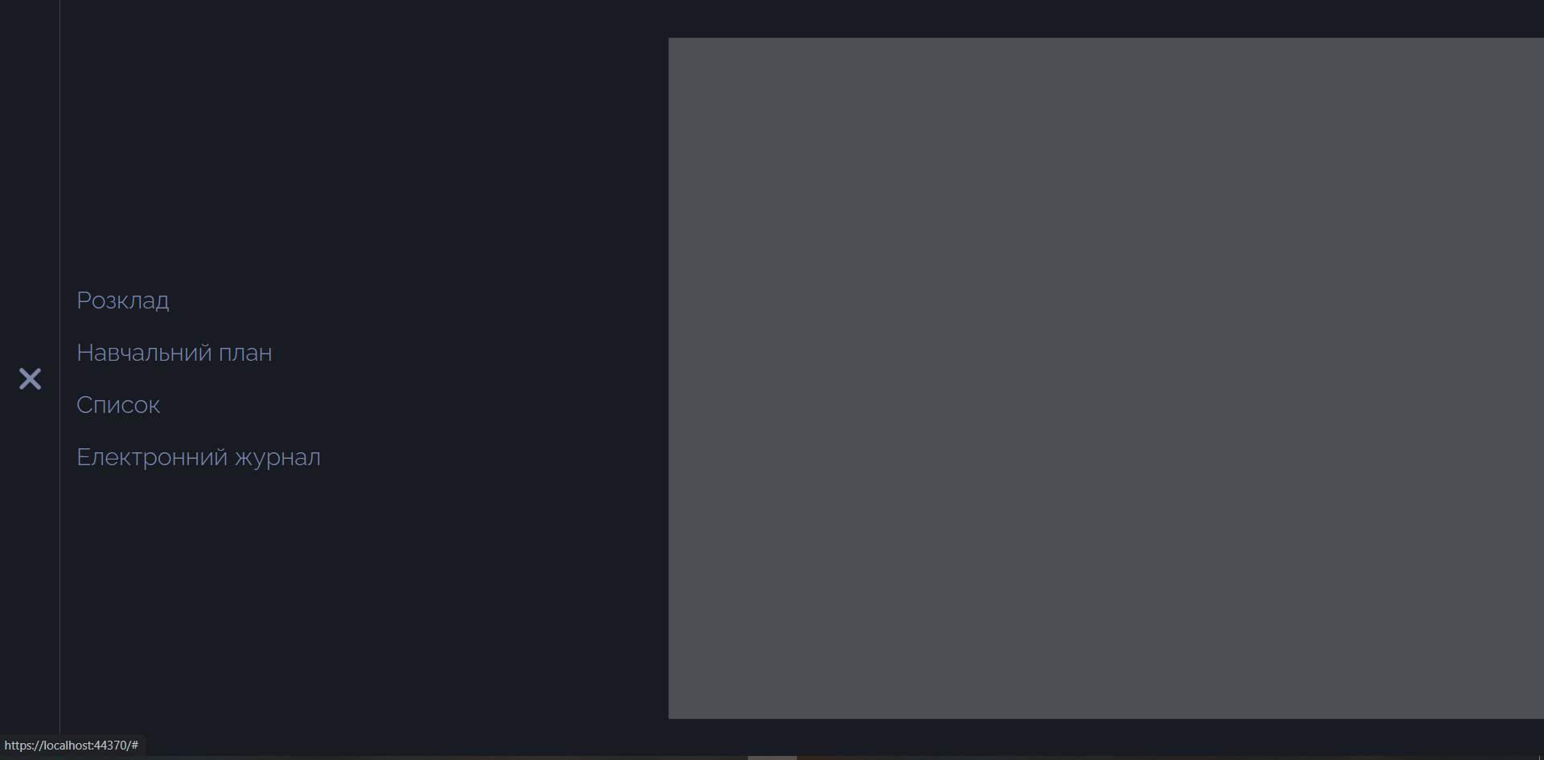
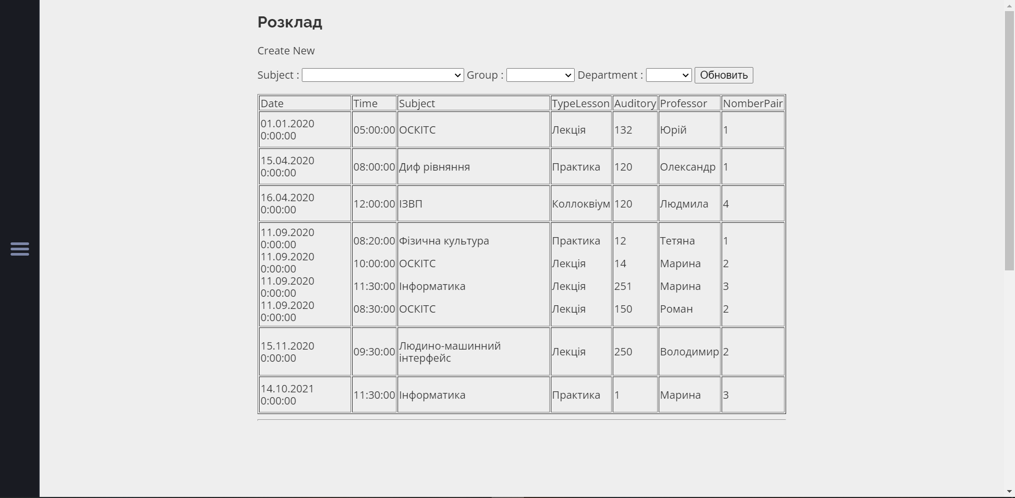
UI-дизайн
Початкова сторінка
Cторінка Розкладу
6

Slide 8

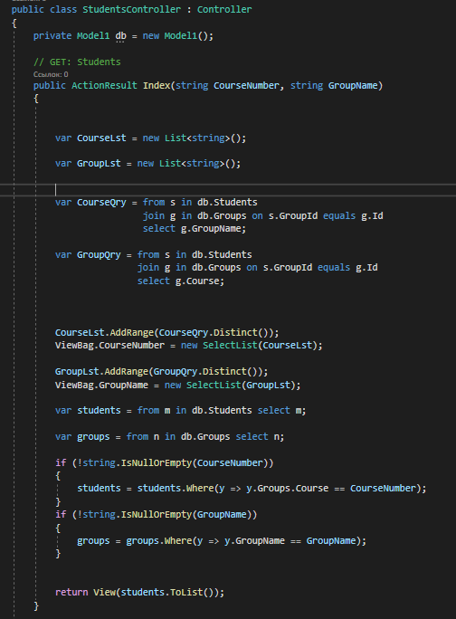
SQL-запит
Підключення до моделі через контролер
Створюємо колекцію лістів і за допомогою .NET запита заповнюємо данними лісти<string>
7

Slide 9
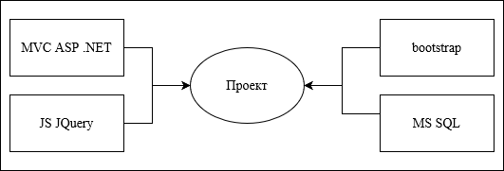
Package diagram
8

Slide 10
Висновок
Під час виконання проектної роботи ми ознайомилися з ASP.NET, закріпили навички з мови програмування С#. Навчилися застосовувати MySQL та створювати бази даних. А точніше створення таблиці, з’єднання таблиць, заповнення таблиць та підключати бази до проекту.
Під час написання проекту були створена модель, контекст даних, контролер та представлення (views). Кожен із них відповідає за свою часину в сайті.
Під кінець роботи з проектом ми закріпили багато різних знань та навичок які допоможуть нам в майбутньому, а саме в написанні та розробці власних застосувань в середовищі Visual Studio.
9

